Slide 1
INFERENCIA CAUSAL EN EPIDEMIOLOGÍA AMBIENTAL
Juan David Gutiérrez torres

Slide 2
CONTENIDO
Qué es inferencia causal
DAGs
Métodos estadísticos y de ML de inferencia causal
Ejemplo

Slide 3
De asociaciones causales a asociaciones no causales

Slide 4
Que es inferencia causal
Los diseños controlados aleatorizados ofrecen las estimaciones más plausibles no sesgadas de las asociaciones causales (efectos), pero estos experimentos no son factibles en epidemiología debido a objeciones éticas
El mayor obstáculo para estimar la asociación causal (efecto) en estudios observacionales son los confusores. Los modelos de regresión/ML son la alternativa más común. Sin embargo, ajustes inapropiados pueden llevar a estimaciones más sesgadas de la asociación causal
Los diseños de investigación cuasiexperimentales que ofrecen enfoques de inferencia causal utilizando datos observacionales, son tal vez la mejor alternativa

Slide 5
Inferencia Causal (IC) vs Inferencia Estadística (IE)
La principal diferencia radica en el papel del conocimiento del fenómeno epidemiológico
La IE implica solo las probabilidades entre las variables dentro del conjunto de datos
La IC no puede definirse completamente por las probabilidades en los datos observados, requiere conocimiento del fenómeno:
Definir la asociación causal
Especificar la estructura causal de interés

Slide 6
Modelos predictivos (IE) vs Modelos causales (IC)
https://www.youtube.com/watch?v=KNPYUVmY3NM&ab_channel=RichardMcElreath

Slide 7
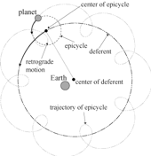
El modelo geocéntrico, predictivo pero no causal
Los modelos pueden ser precisos sin ser correctos
Los datos en si mismo no contienen información sobre las causas
No es posible confiar en que se pueden entender las causas solo a partir de los datos
https://www.youtube.com/watch?v=KNPYUVmY3NM&ab_channel=RichardMcElreath

Slide 8
El modelo heliocéntrico
https://www.youtube.com/watch?v=iFQY4dnYoVY&ab_channel=MatesMike

Slide 9
Las paradojas epidemiológicas
Los niños con bajo peso al nacer de madres fumadoras tienen una tasa de mortalidad infantil más baja que los niños con bajo peso al nacer de madres no fumadoras

Slide 10
Paradojas epidemiológicas resultas

Slide 11
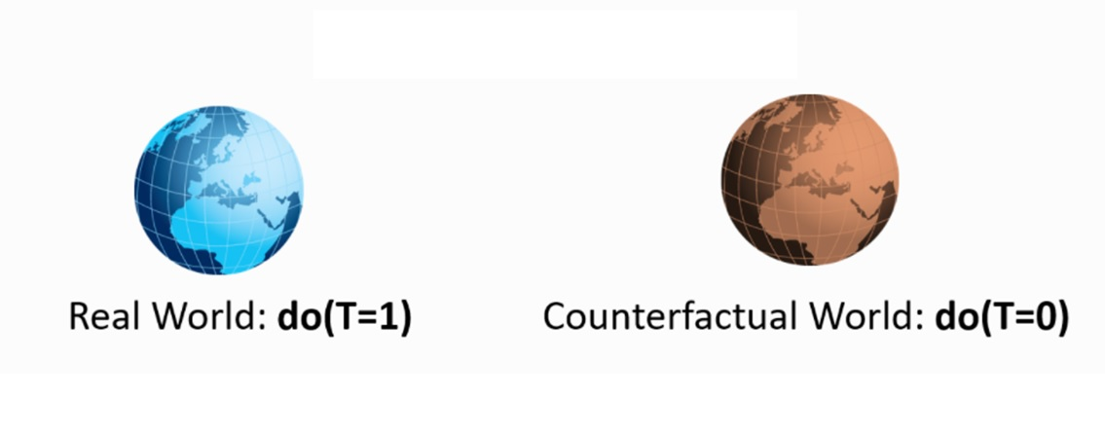
Efecto causal individual
Es la diferencia entre los valores de la variable respuesta (Y) obtenidos en el mundo real (el individuo ES sometido al tratamiento/exposición A=1) vs el mundo contrafactual (el mismo individuo NO ES sometido al tratamiento A=0):
E[Y(1)] – E[Y(0)]

Slide 12


El problema fundamental de la inferencia causal: los datos faltantes
El caso hipotético de un ensayo con un tratamiento (T1) y un control (T0) y una variable respuesta (Y)
Obs. | T | Y(1) | Y(0)
1 | 1
2 | 0
3 | 0
4… | 1

Slide 13
Problemas con los modelos de regresión para estimar la asociación causal en estudios observacionales (Tomado de Donald Rubin)
Cuestiones cruciales son ignoradas:
El tema de los datos faltantes se ignora usando solo Y_{i,obs}
Ya no es necesario imputar los datos faltantes Y_{i,mis}
El estimando debe ser un parámetro del modelo de regresión
Énfasis en análisis y estimadores y no en diseño del estudio y estimando
Se ignoran los mecanismos de asignación al tratamiento/exposición (T) y los mecanismos de muestreo de las observaciones
Se debe asumir aditividad/linealidad de los modelos de regresión → estimar parámetros (Betas)

Slide 14
Por qué los modelos de regresión son dominantes para estimar el efecto de X en Y en EO? (Tomado de Donald Rubin)
MÁS SIMPLE
Confusión entre causación y asociación
Limitaciones computacionales del pasado
El uso de software estadístico “convencional” se convirtió en el estándar y, por lo tanto, aceptable en las publicaciones
La generación de estadísticos que entendían el problema de los datos faltantes trabajó con datos experimentales y tendía a evitar los estudios observacionales (Fisher, Cornfield, etc.)
La generación posterior de estadísticos se concentró en estudios observacionales, asumiendo que el efecto puede ser estimado sin imputación

Slide 15
El problema de usar simplemente regresiones ajustadas
En estudios observacionales se usan lm o glm para estimar los efectos del tratamiento ajustando las variables de confusión
Sin embargo, la inferencia causal en esta situación será débil si hay poca o ninguna superposición en las distribuciones de las variables de confusión entre unidades tratadas y no tratadas.
El modelo de regresión se extrapola a áreas del espacio de covariables donde es poco probable que se observe al menos uno de los tratamientos
Se obtienen estimaciones del efecto sesgadas

Slide 16
Pasos del análisis causal
Crear un diagrama causal (DAG) y probar los supuestos en el dataset
Identificar el estimando (lo que queremos estimar) en el DAG
Estimar el efecto con alguno de los métodos de inferencia causal o algún método de regresión
Hacer las pruebas de robustez (sensibilidad)

Slide 17
Variables de un DAG
CC
I
I
T = Tratamiento/exposición
T
Y = Variable respuesta
CC = Causa Común (Confusor)
I = Instrumento
M
I
M = Mediador
ME
ME = Modificador del efecto
Y

Slide 18
Ejemplo de modelo causal (DAG)

Slide 19
Relaciones entre variables en un DAG
Cualquier DAG se puede descomponer en estas relaciones triádicas:
X
Z
Y
Pipe
X
Z
Fork
Y
X
Z
Collider
Y

Slide 20
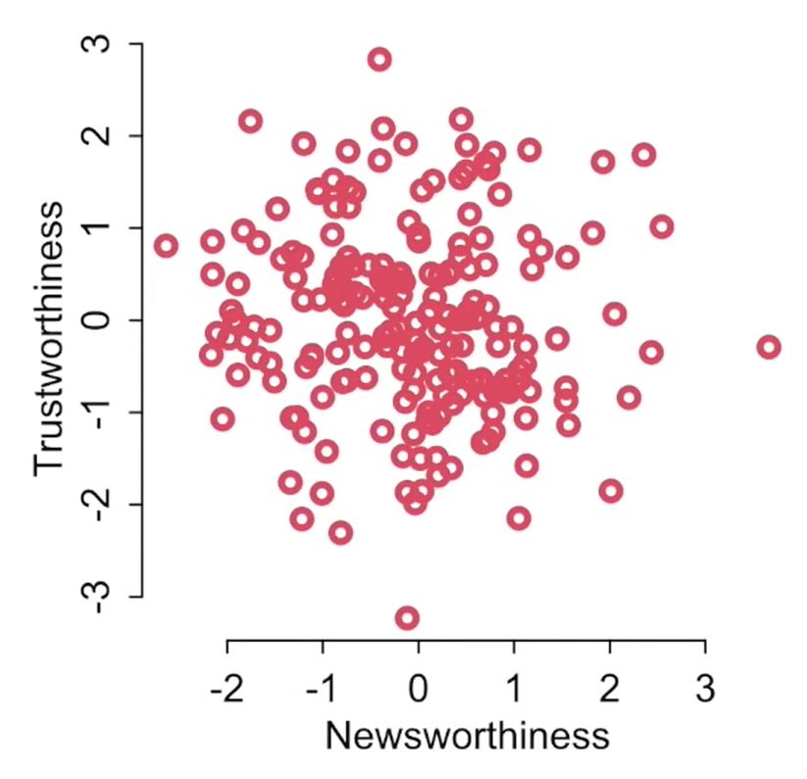
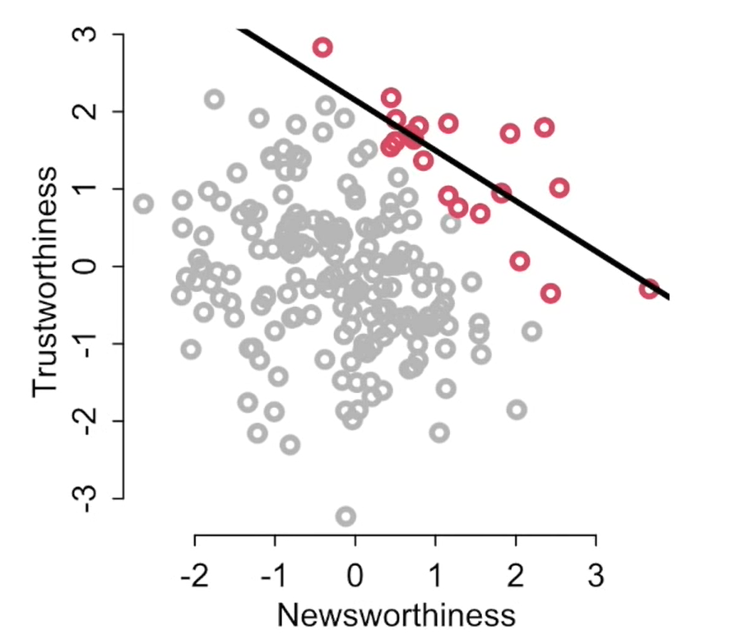
Ejemplo de ajuste inapropiado. Sesgo por ajuste de collider / Paradoja de Berkson
New
Trust
Elig

Slide 21
Independencias condicionadas
I
A
B
AꓕB
W
AꓕT|W
BꓕT|W
T
Y

Slide 22
Rutas de la asociación causal
I
T
CC
T
T
M
Y
Y
Y
1) Backdoor path 2) Instrumental variable path 3) Frontdoor path

Slide 23
Supuestos de los estimandos (Rutas)
I
I
I
CC
T
CC
CC
I
U
I
CC
T
T
I
M
CC
Y
Y
Y
1) Backdoor path 2) Instrumental variable path 3) Frontdoor path

Slide 24
Métodos estadísticos para estimación de la asociación causal (efecto)
Regresión
Matching
Inverse Probability weight
Doubly Robust Estimation
Difference-in-Differences
Regression Discontinuity
Wald’s instrumental Variables
Mendelian randomization
…

Slide 25
Problema con los métodos estadísticos para estimación de la asociación causal
La especificación del modelo asume linealidad y/o aditividad (lm, glm, Cox)
Si se especifica mal el modelo, se obtendrán estimaciones sesgadas de la asociación causal
Incluso en ausencia de factores de confusión no medidos

Slide 26
Métodos de ML para la estimación de la asociación causal
Synthetic Control con random Forest
Metalearners
Debiased/Orthogonal Machine Learning (DML)
Instrumental Variables con Deep Learning
Random forest con double robust para variables instrumentales
Deep robust learning
….

Slide 27
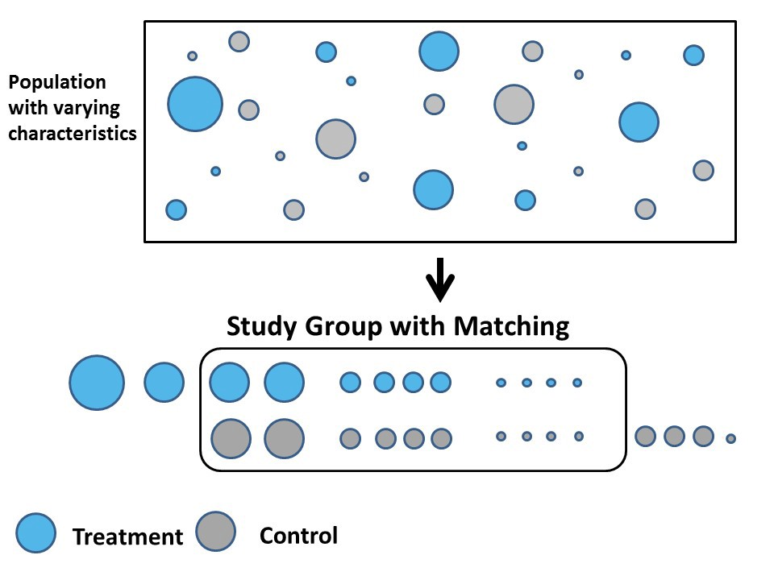
Ejemplo de un método de inferencia causal (Matching)
Y = Hipertensión
T = Ejercicio
Covars = Edad, Sexo, Ingresos,
Comorbilidades, pareja
En ensayos clínicos P_{i}(T=1)=0.5
Propensity Score = Regresión
Logística/ML
De: https://towardsdatascience.com/targeted-maximum-likelihood-tmle-for-causal-inference-1be88542a749

Slide 28
GRACIAS

Slide 29
Efecto causal del fenómeno de El Niño sobre el exceso de casos de hepatitis A en Colombia

Slide 30
Manuscrito sometido

Slide 31
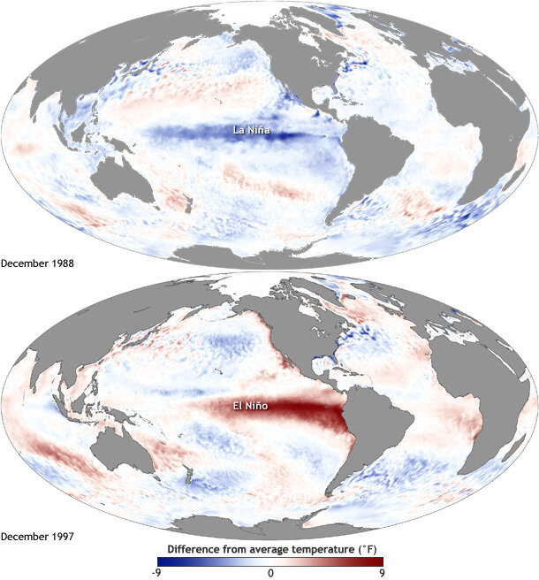
Ciclo ENSO y los episodios de El Niño y La Niña
https://www.climate.gov/news-features/understanding-climate/el-ni%C3%B1o-and-la-ni%C3%B1a-frequently-asked-questions

Slide 32
Objetivo
Implementar un enfoque de inferencia causal con algoritmos de ML para estimar el efecto de los episodios de El Niño y La Niña, sobre la ocurrencia de exceso de casos de hepatitis A en Colombia durante el periodo 2009-2020

Slide 33
Por qué hepatitis A y ciclo El Niño-La Niña?
Infección por ingestión de agua o alimentos contaminados con heces de una persona infectada
Esta relacionada a la población más pobre
Fuentes de agua pueden ser contaminadas con excretas por eventos hidro-climáticos (Durante La Niña)
Alimentos mal manipulados (poca higiene) cuando no hay disponibilidad de agua (Durante El Niño)

Slide 34
Métodos
Estudio ecológico, unidad de análisis = 50 municipios con mayor incidencia
Periodo de estudio 2009-2020
Resolución temporal = mensual
Desenlace = Evento SIVIGILA 330 confirmado por lab.
Definición de desenlace = Casos observados > Casos esperados
Episodios ENSO = Consenso de NOAA, JMA, BMA
Tratamientos = Neutral vs La Niña, Neutral vs El Niño y El Niño vs La Niña
Criterio de exclusión = Inconsistencia en fecha o sitio de ocurrencia
Tipo de análisis = Inferencia causal con DML (evitar ajustes inapropiados y especificación incorrecta)

Slide 35
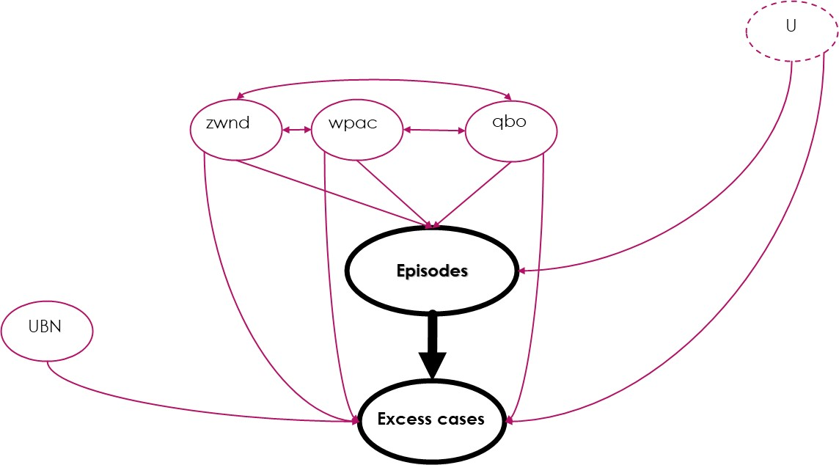
DAG
zwnd=vientos zonales en el ecuador, wpac=vientos alisios del oeste,
qbo=oscilación cuasi-bianual, UBN=NBI

Slide 36
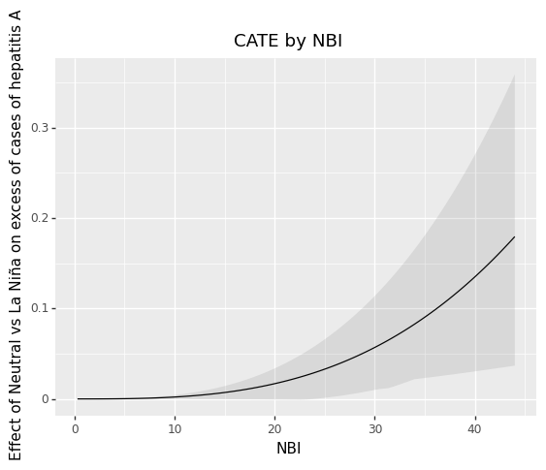
Resultados Neutral vs La Niña
ATE = -0.226 (-1.254 - 0.803)
En promedio el exceso de
casos se reduce en 22.6%

Slide 37
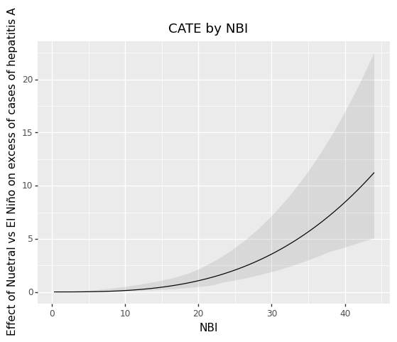
Resultados Neutral vs El Niño
ATE = 1.031 (-0.817 - 2.879)
En promedio el exceso de
casos incrementa en
103.1%

Slide 38
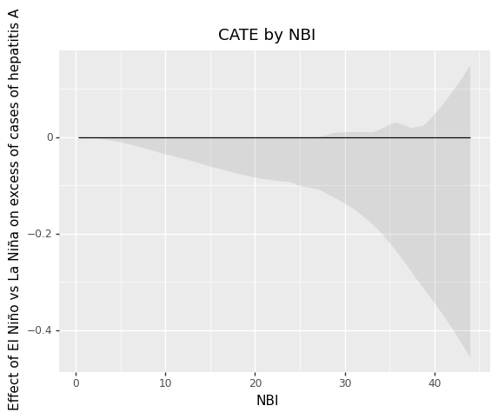
Resultados El Niño vs La Niña
ATE = 0.000 (-1031.612 - 1031.612)

Slide 39
Pruebas de robustez (Neutral vs El Niño, ATE=1.03)
 | Prueba | Nuevo efecto
 | Causa común aleatoria | 1.32
 | Causa común no observada | 0.00
 | Reemplazar subconj. aleatorio de datos | 0.68
 | Placebo | 0.00

Slide 40
GRACIAS

